Slide 1
Libro ilustrado sobre el ciclo menstrual para niñas de 10 a 13 años
Br. Monserrath Marian Tijerino
Br. Valeria de los Ángeles Cajina Tenorio
Diciembre 11, 2024

Slide 2
Resumen Ejecutivo
El proyecto "Libro Ilustrado sobre el Ciclo Menstrual para Niñas de 10 a 13 Años" con enfoque principalmente digital tiene como objetivo educar a niñas nicaragüenses sobre el ciclo menstrual de manera integral, positiva y culturalmente relevante. Este libro, diseñado con ilustraciones originales y un lenguaje sencillo, aborda temas esenciales como la anatomía femenina, cambios hormonales, manejo de la higiene menstrual y emociones asociadas, promoviendo la autoaceptación y el empoderamiento.

Slide 3
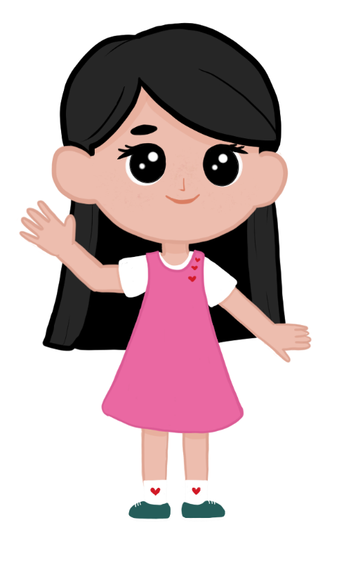
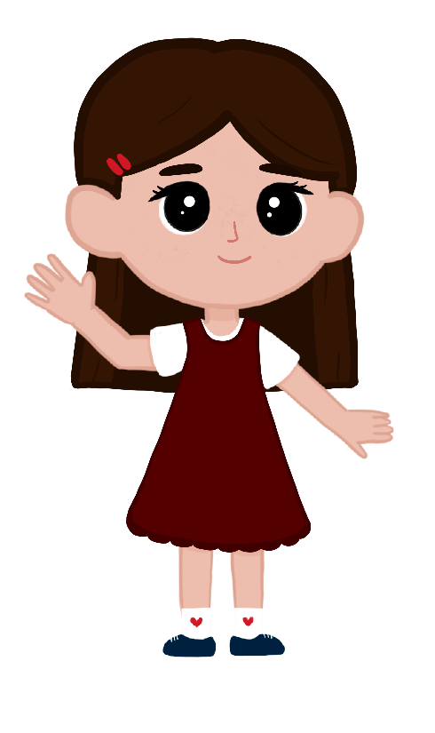
Miembros del equipo
Monserrath Tijerino
Valeria Cajina
Diseñadora y Editora
Ilustradora y Escritora

Slide 4
Impacto del proyecto
Proveer información educativa y visualmente atractiva para niñas de 10 a 13 años sobre el ciclo menstrual, promoviendo la comprensión y desmitificación del tema en un tono apropiado y accesible. Contribuirá a la educación sexual temprana y fomentará un diálogo abierto entre niñas, padres y educadores.
Partes interesadas
Padres de familia o tutores
Maestros y directores del centro educativo
Niñas de 10 a 13 años

Slide 5
Alcance del proyecto
Propósito del proyecto/justificación comercial
Brindar un recurso educativo que explique de forma ilustrada y sencilla el ciclo menstrual para niñas en edad preadolescente, con el fin de normalizar y educar sobre este tema desde una edad temprana.
Objetivos (en términos comerciales)
Publicar un libro educativo con ilustraciones atractivas que explique el ciclo menstrual.
Alcanzar a un público objetivo de niñas y padres mediante instituciones educativas y canales digitales.
Aumentar la conciencia y reducción de estigmas asociados al ciclo menstrual.

Slide 6
Entregables
Un libro ilustrado completo y revisado.
Material adicional para actividades educativas (hojas de trabajo o guías complementarias).
Alcance
El proyecto abordará la creación del libro y sus materiales complementarios. No incluirá la distribución física masiva ni la traducción a otros idiomas por el momento.

Slide 7
Riesgos
Riesgos | Calificación de riesgo
Falta de presupuesto para materiales y distribución. | Alto
Dificultades con el cumplimiento de plazos de tiempo. | Medio
Posible resistencia cultural o tabúes asociados al tema. | Medio

Slide 8
Restricciones
Presupuesto predeterminado.
Plazo de finalización del proyecto limitado a 6 meses.
Dependencias externas
El éxito del proyecto dependerá de la colaboración con ilustradores, diseñadores gráficos y educadores para la validación del contenido. Éstos deben comprometerse con los plazos establecidos.
Estrategia de comunicación
Reuniones quincenales con asesores.
Uso de correos electrónicos y herramientas de gestión de proyectos para coordinar tareas y plazos.

Slide 9
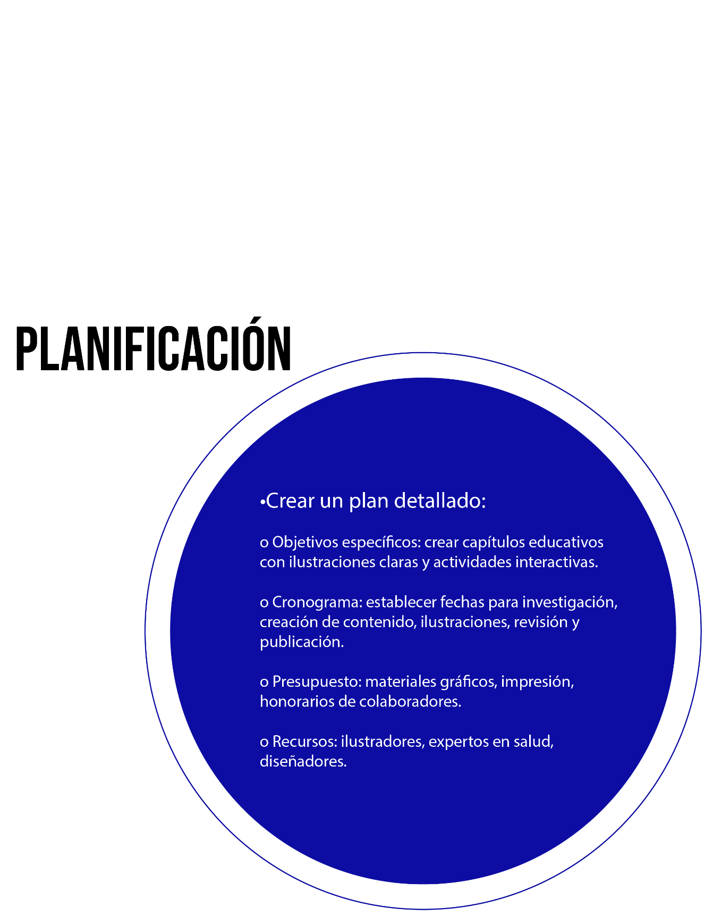
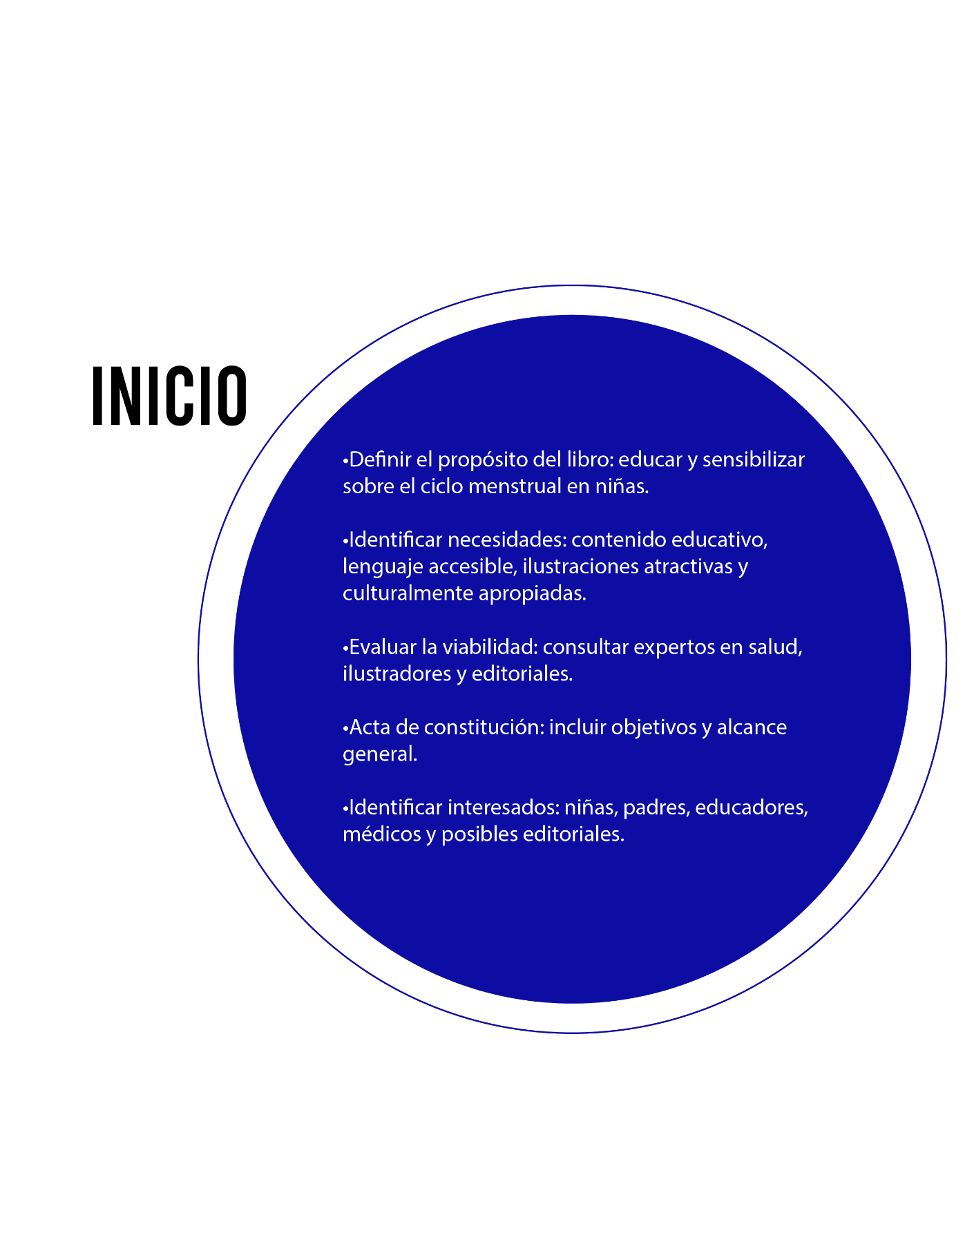
Ciclo de vida de proyecto

Slide 10
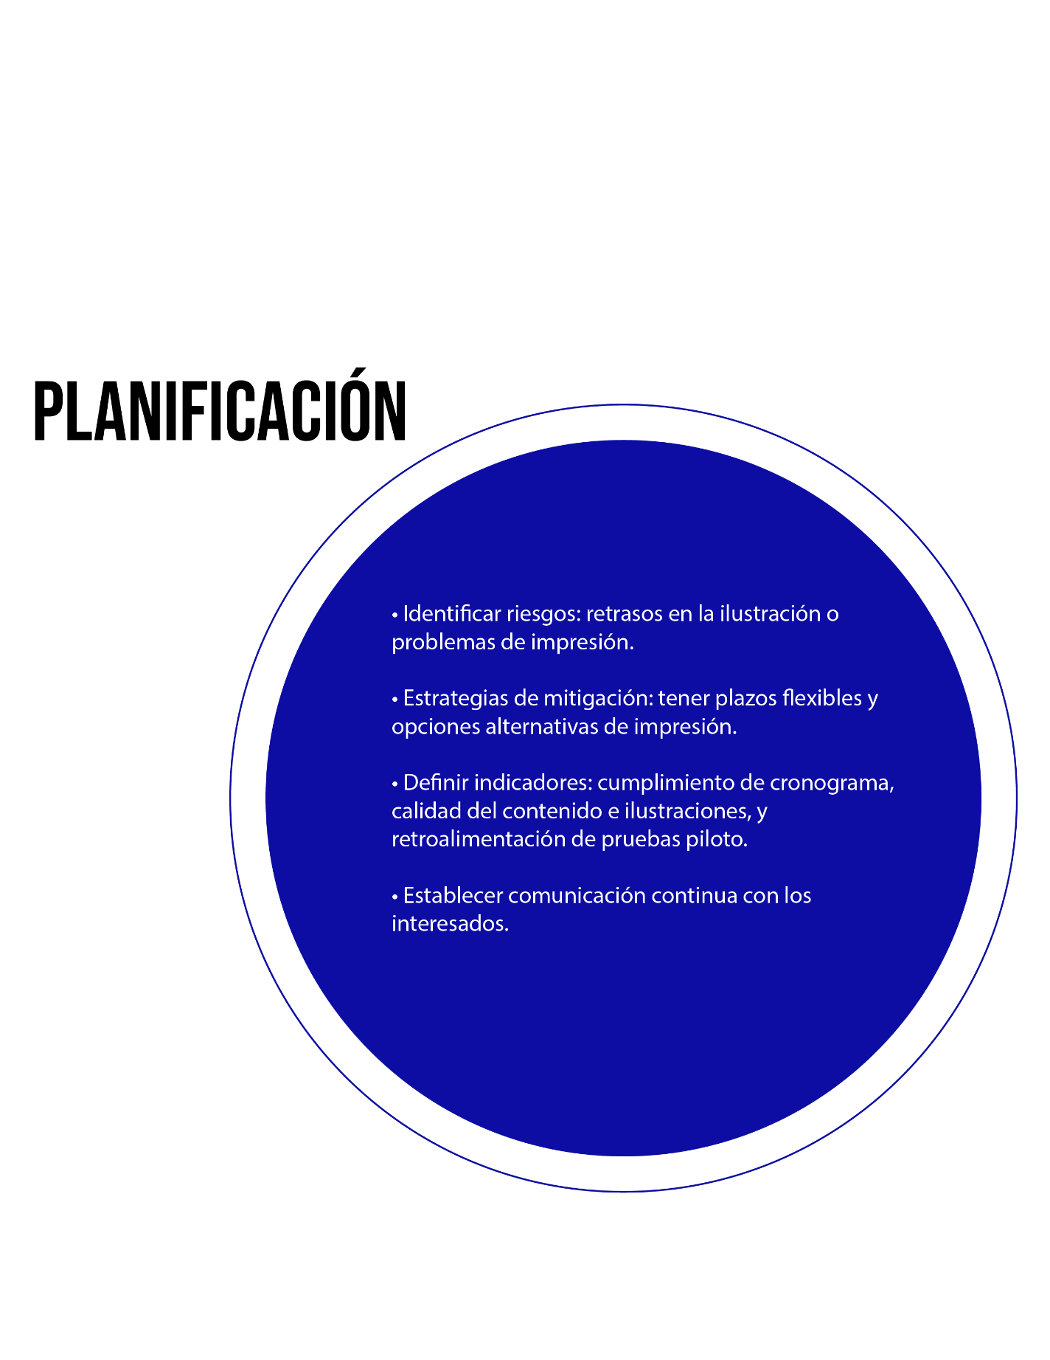
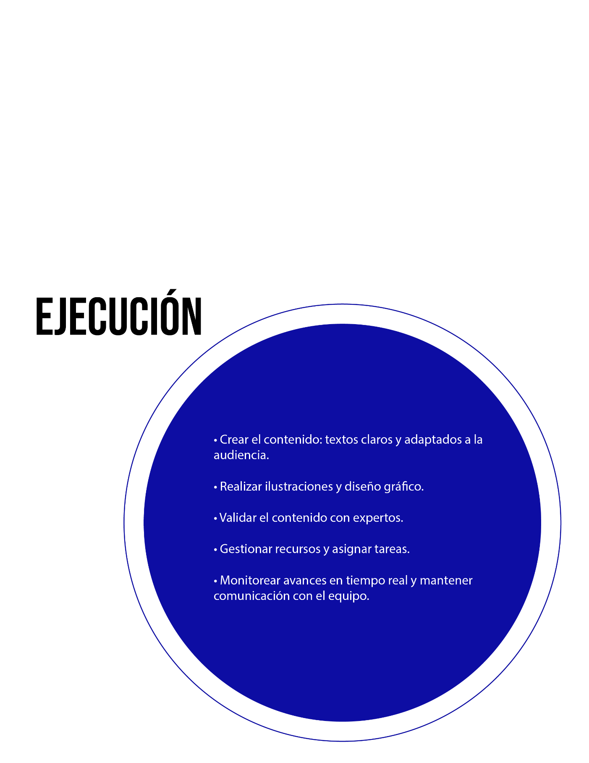

Slide 11
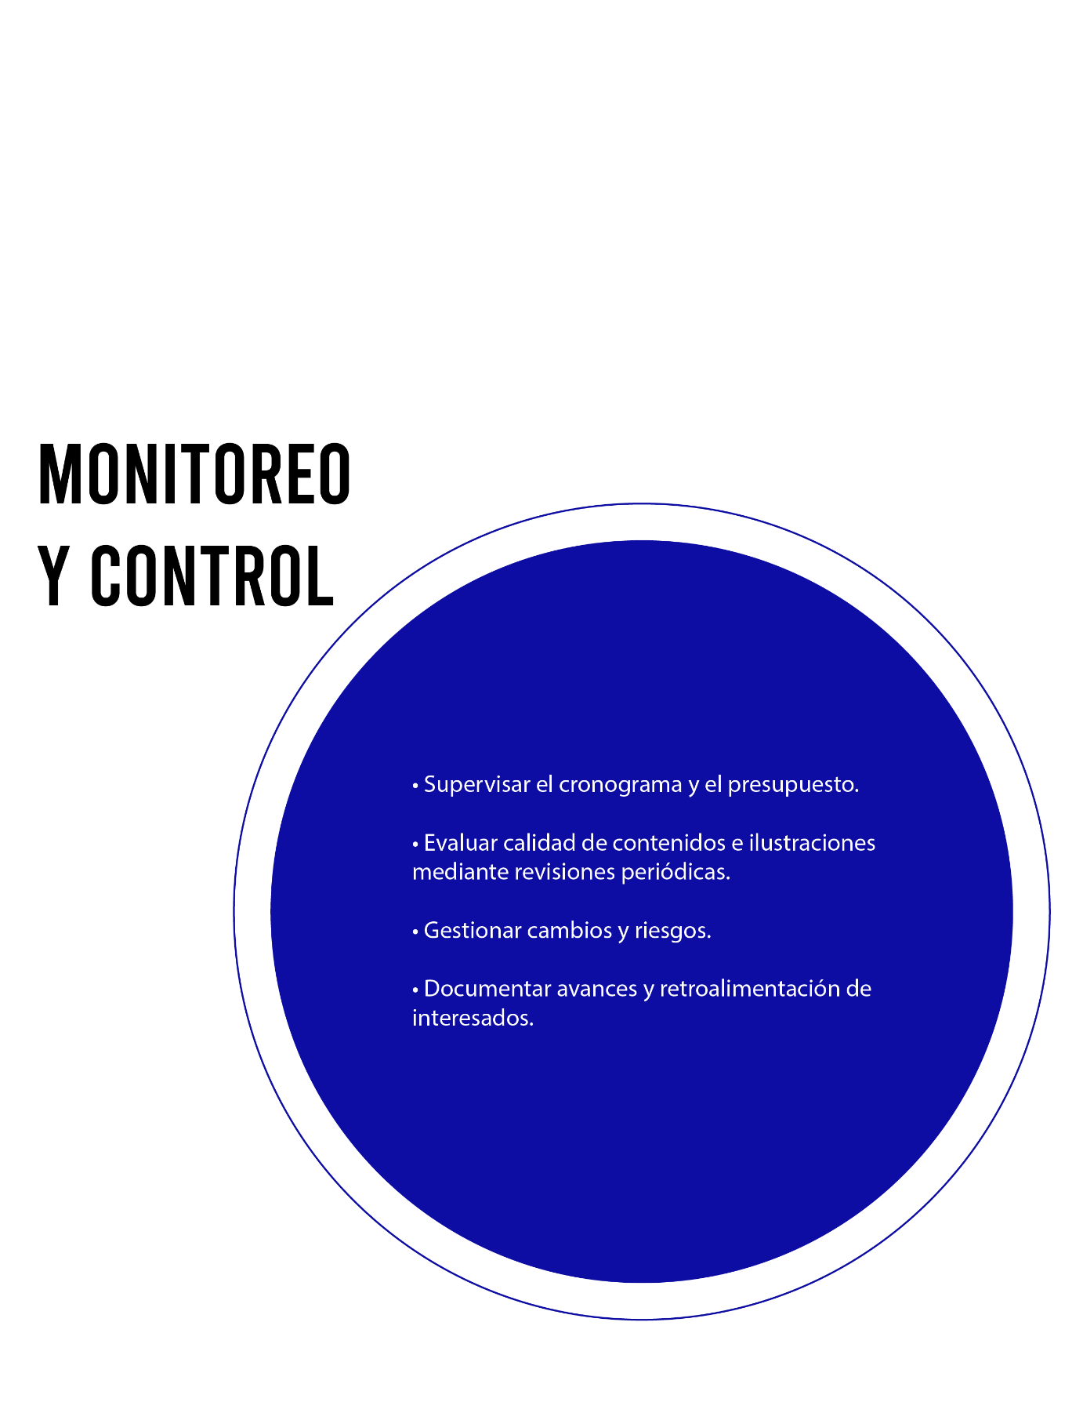
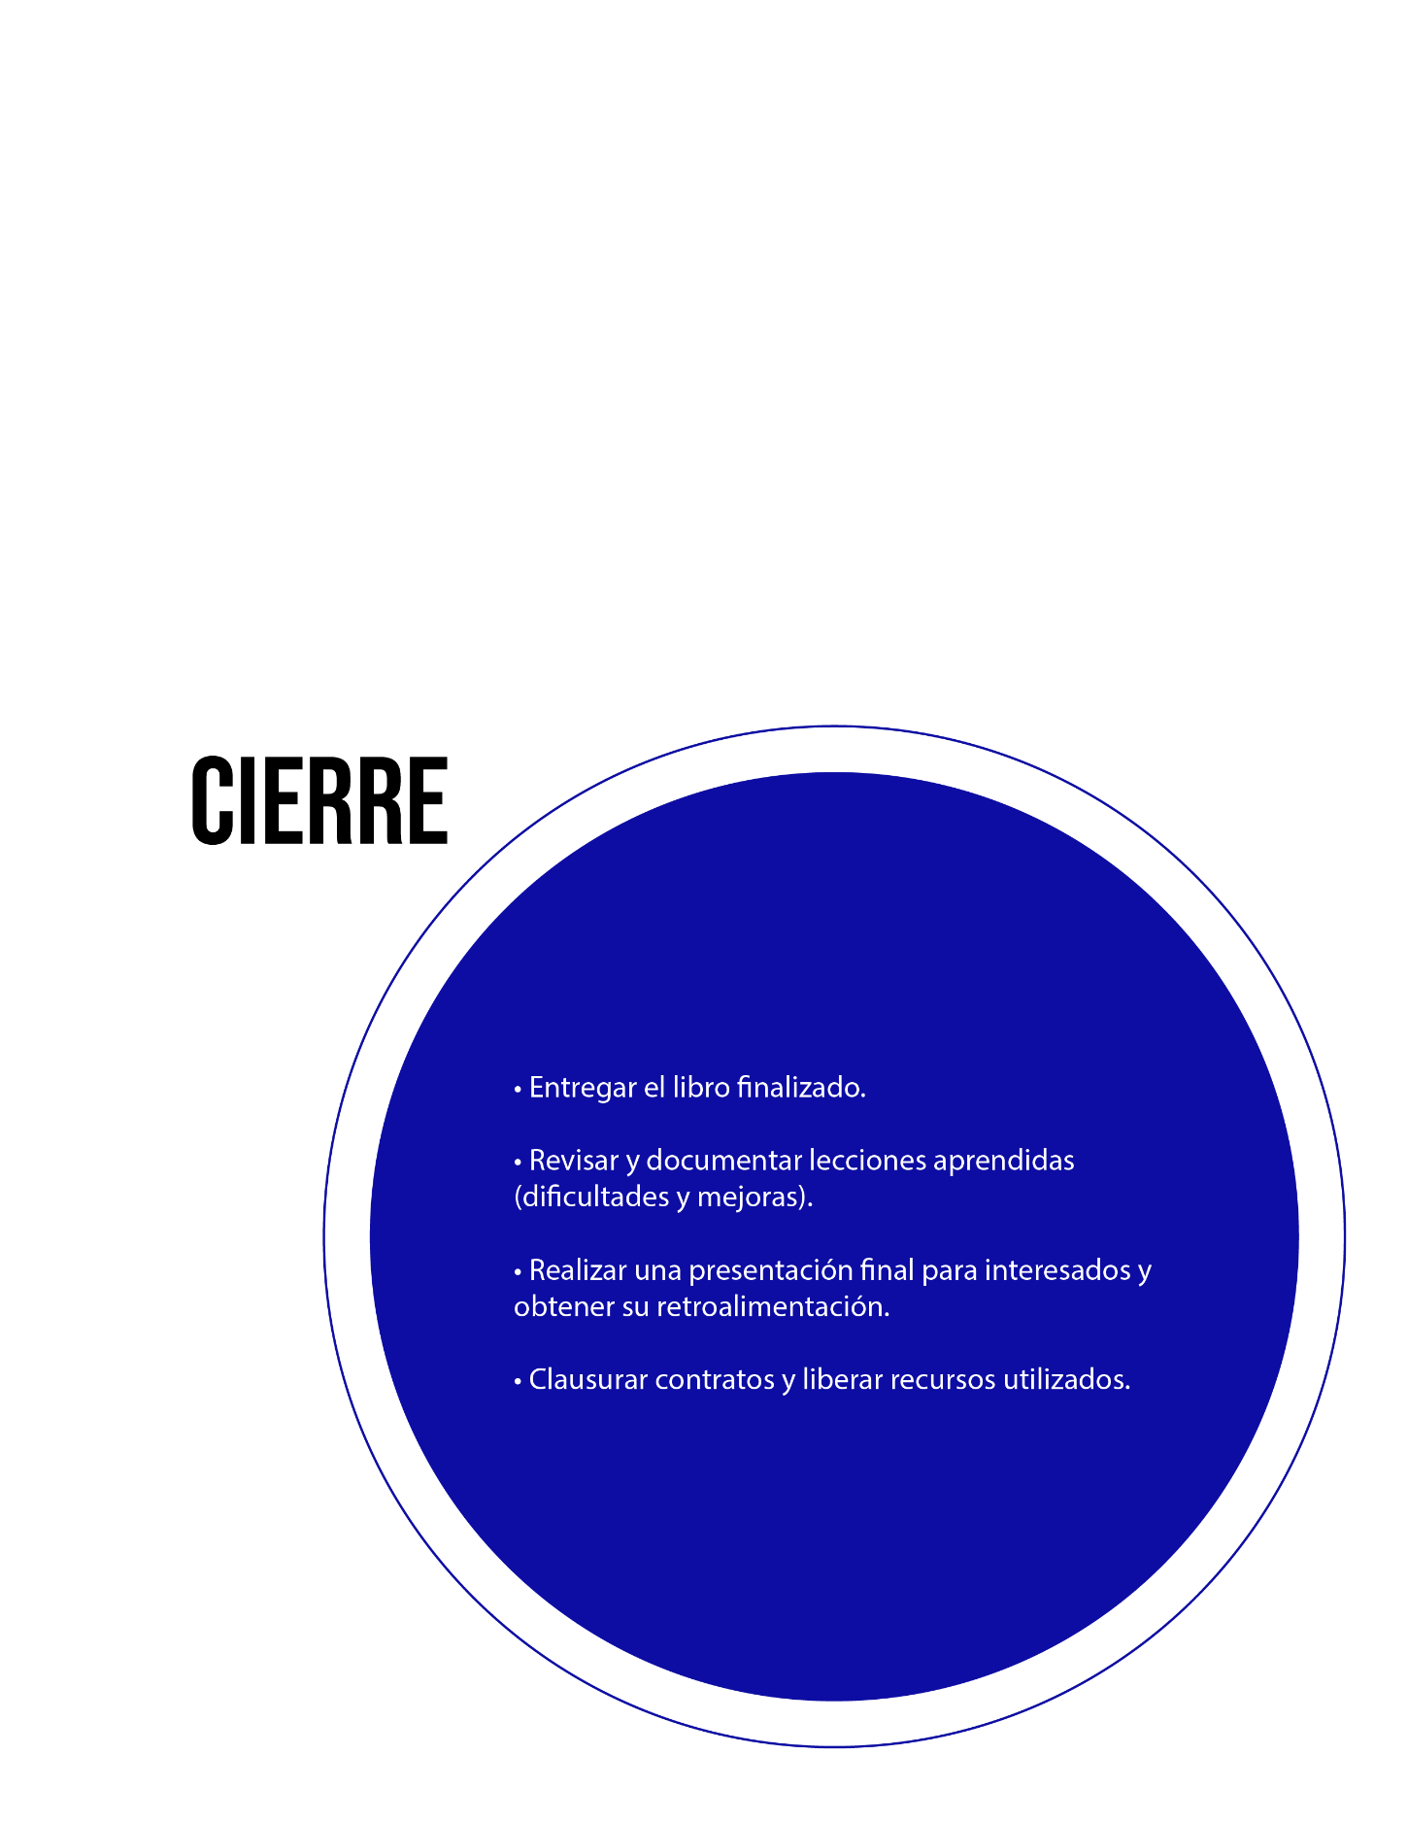

Slide 12
Línea Grafica
Concepto General
La línea gráfica está diseñada para ser amigable, educativa y empoderadora, ayudando a las niñas a comprender el ciclo menstrual de forma positiva y natural. Se busca combinar información científica con una estética visual que conecte emocionalmente con ellas.
Estilo Visual
Colores: Paleta cálida y alegre, basada en tonos rosados, que transmiten tranquilidad, confianza y cercanía. Se incluyen acentos en colores vivos para resaltar elementos clave.

Slide 13

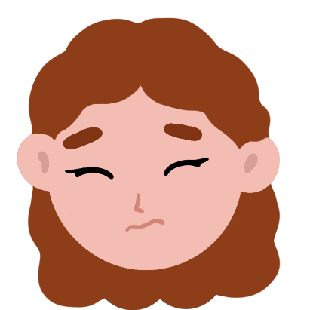
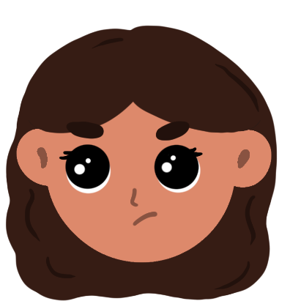
Línea Grafica
Ilustraciones: Dibujos sencillos, inclusivos y expresivos, con personajes que representen diferentes tonos de piel y tipos de cabello, reflejando la diversidad de las niñas nicaragüenses.
Tipografía: Letras redondeadas y legibles, con fuentes sans serif para el texto principal o secciones destacadas, aportando calidez y dinamismo.

Slide 14

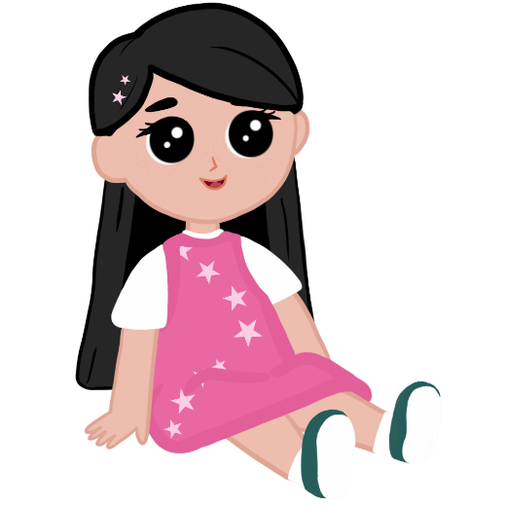
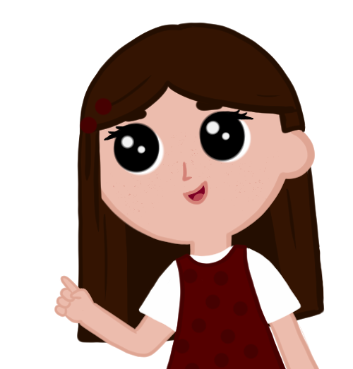
Narrativa Visual
Personajes: Niñas curiosas y seguras, junto con elementos metafóricos como flores, que simbolizan el ciclo menstrual.
Iconografía: Elementos simples y símbolos que explican procesos biológicos de forma accesible.
Texturas: Uso de patrones suaves (líneas curvas, puntos, ondas) para transmitir fluidez y naturalidad.

Slide 15
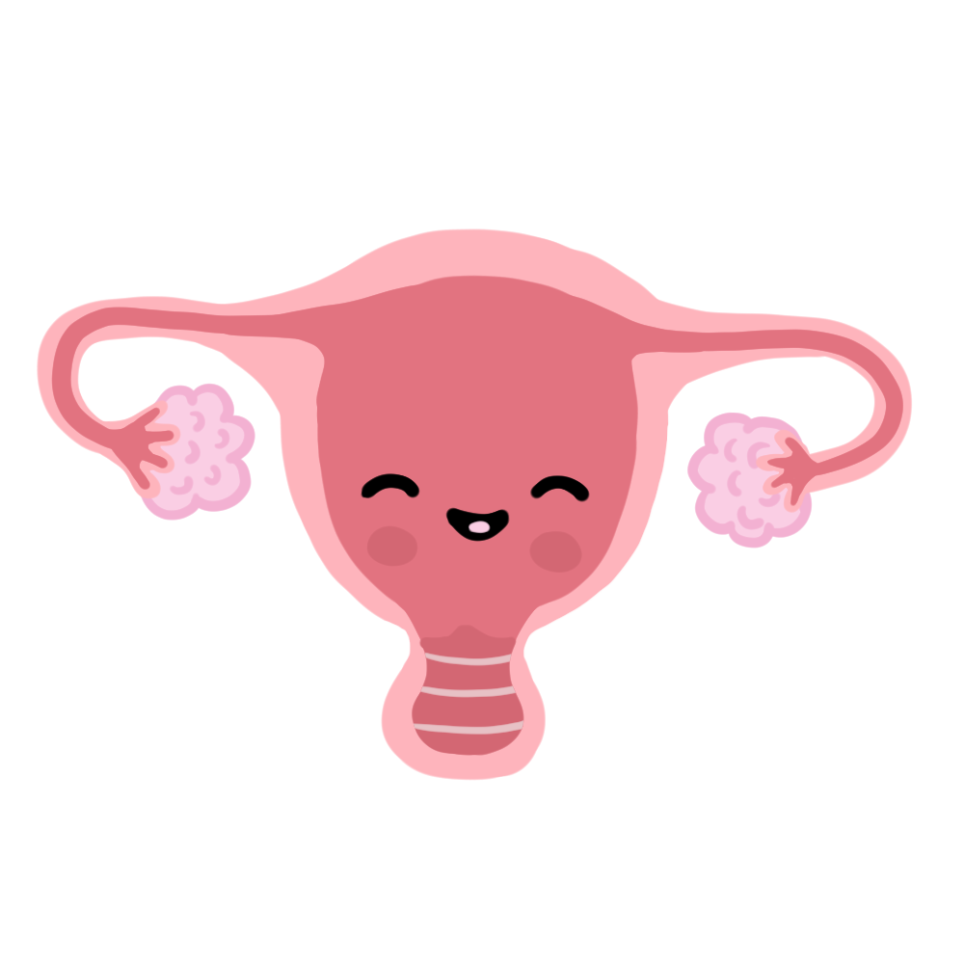

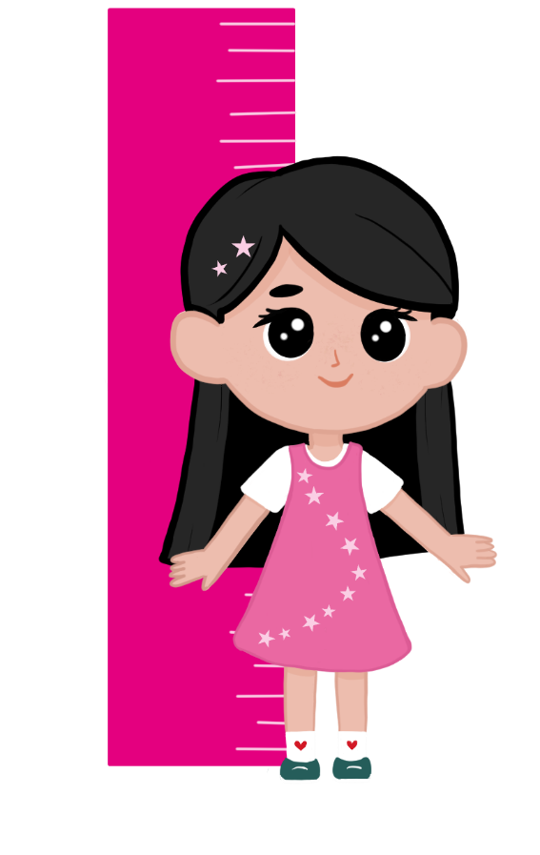

Tono y Comunicación
Empático y Positivo: El diseño busca normalizar el tema, alejándose de tabúes o connotaciones negativas.
Divertido pero Informativo: La línea gráfica incluye detalles lúdicos para captar el interés de las niñas sin perder claridad en la información.

Slide 16
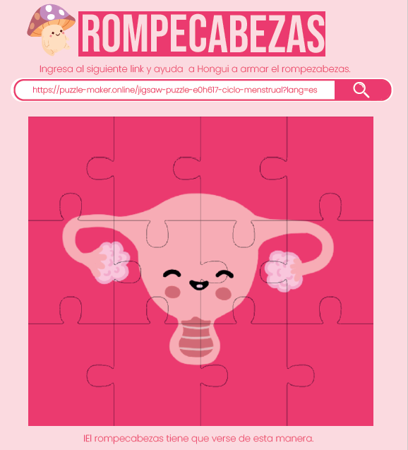

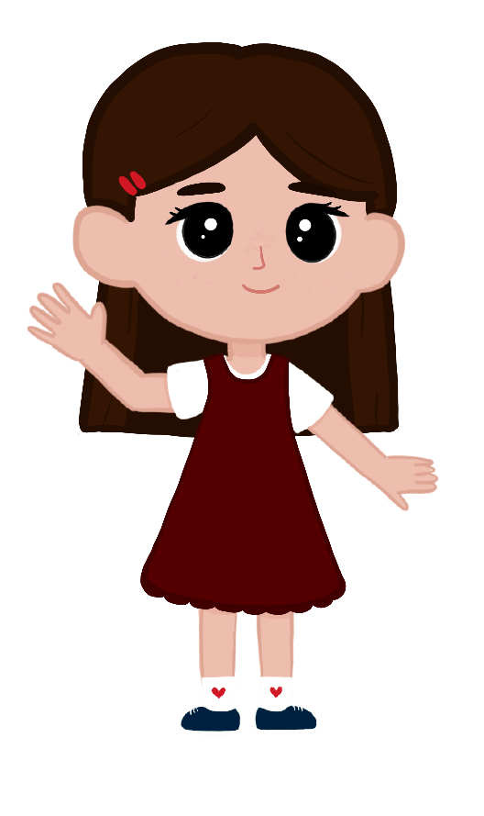
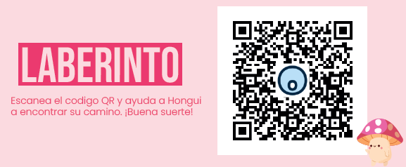
Aplicaciones Gráficas
Actividades: Juegos visuales o plantillas interactivas (como “calendarios menstruales” ).
Personaje Guía: Una ilustración recurrente (como una niña) que acompaña a las lectoras en el aprendizaje.

Slide 17
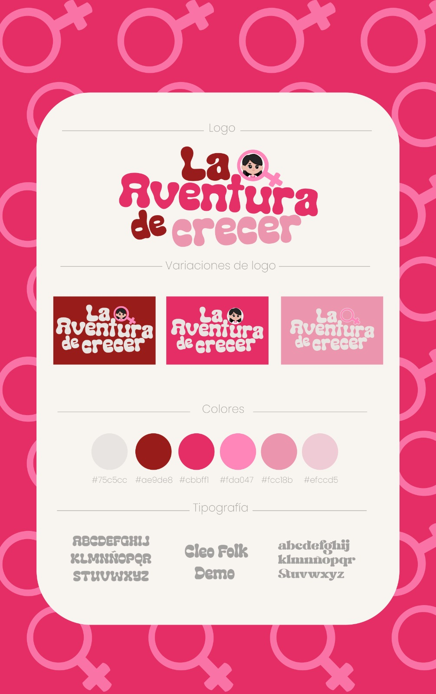
Paleta de Colores Refinada
La línea gráfica se basa principalmente en rosados pálidos y vibrantes, con el amarillo como color complementario puntual para resaltar elementos clave:
Rosados Pálidos: Utilizados como base, estos tonos suaves crean una atmósfera acogedora, calmada y empática, adecuada para transmitir cercanía y confianza.
Rosados Chillantes: Incorporan energía y dinamismo al diseño, ayudando a destacar secciones importantes o a añadir un toque lúdico.
Amarillo Complementario: Se utiliza estratégicamente para dar énfasis, transmitir calidez y aportar un contraste alegre. Este color refuerza visualmente la idea de positividad y energía sin saturar la composición.

Slide 18
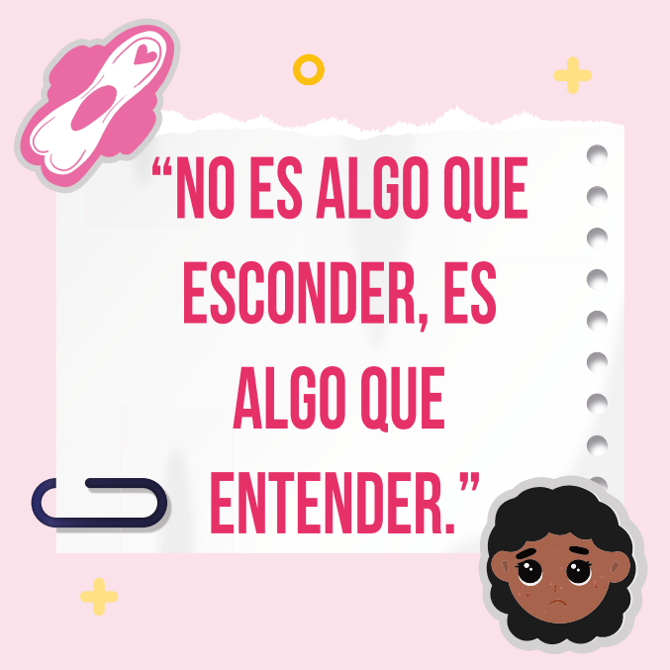
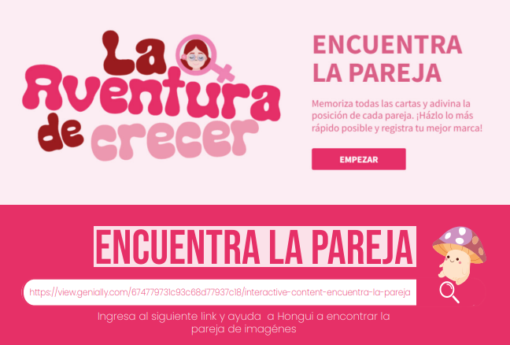
Recursos Gráficos y Multimedia Finales
Posters con frases motivacionales
Juegos interactivos

Slide 19
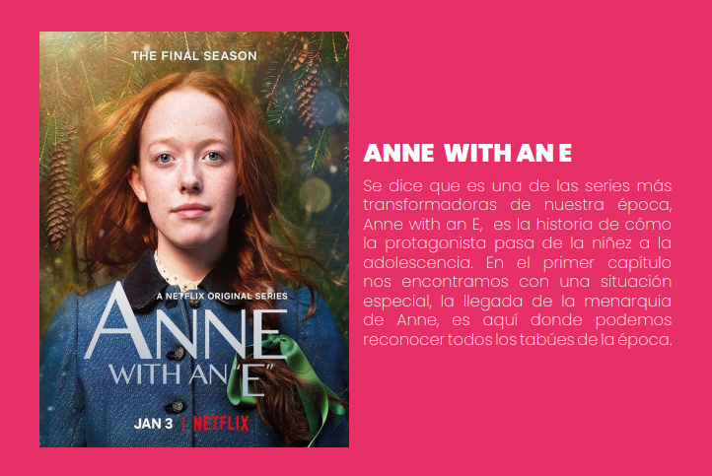
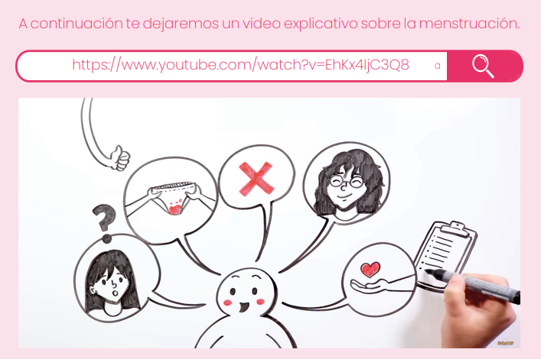
Recursos Gráficos y Multimedia Finales
Recomendaciones cinematográficas
Videos educativos divertidos

Slide 20
Conclusiones
El proyecto Libro Ilustrado sobre el Ciclo Menstrual para Niñas de 10 a 13 años en Nicaragua es una iniciativa valiosa que tiene el potencial de generar un impacto positivo en la salud sexual y reproductiva de las niñas nicaragüenses. El libro puede ser una herramienta útil para educar a las niñas sobre el ciclo menstrual de una manera amena, respetuosa y adecuada a su edad.
El proyecto cuenta con un equipo sólido, una estrategia clara y un plan financiero bien definido. Se ha realizado un análisis exhaustivo de los aspectos técnicos, legales, administrativos, económicos y ambientales del proyecto, lo que permite tener una visión completa de su viabilidad y sostenibilidad completa.

Slide 21


